Slide 1
MỞ ĐẦU
NH
HỆ THỐNG QUẢN LÝ NHÀ HÀNG
BÁO CÁO ĐỀ TÀI
Môn: Kỹ thuật phần mềm
Sinh viên: Lê Văn Minh
Nguyễn Trường An
Lê Đức Anh
Đề tài: Hệ thống quản lý nhà hàng

Slide 2
MỤC LỤC
Nội dung báo cáo
- Tổng quan đề tài và mục tiêu triển khai.
- Kiến trúc hệ thống, phân hệ chức năng và mô hình dữ liệu.
- Use case, quy trình nghiệp vụ và kết quả thực hiện.
- Đánh giá, hạn chế và hướng phát triển tiếp theo.
Đề tài: Hệ thống quản lý nhà hàng

Slide 3
MỤC TIÊU
Mục tiêu đề tài
- Xây dựng hệ thống quản lý hoạt động nhà hàng theo mô hình web 2 lớp.
- Đáp ứng các nghiệp vụ chính: đăng nhập hệ thống, phục vụ nhà hàng, thanh toán hóa đơn, quản lý kho nguyên liệu.
- Thiết kế mô hình thực thể liên kết, bảng quan hệ, các biểu đồ, use case, kịch bản và data base.
-
Đề tài: Hệ thống quản lý nhà hàng

Slide 4
PHẠM VI
Phạm vi và tác nhân sử dụng
- Tác nhân: Quản lý, Nhân viên phục vụ, Thu ngân.
- Mỗi vai trò có quyền riêng theo nghiệp vụ được phân công.
- Hệ thống vận hành cho quy mô nhà hàng vừa với nhiều bàn xử lý song song.
Đề tài: Hệ thống quản lý nhà hàng

Slide 5
KIẾN TRÚC
Kiến trúc hệ thống
Lớp giao diện (Frontend)
Lớp xử lý (Backend)
- HTML/CSS/JavaScript.
- Hiển thị trạng thái bàn, order,
hóa đơn, kho nguyên liệu.
- Điều khiển phân quyền theo vai trò
đăng nhập.
- Đăng nhập, đăng ký theo vai trò, quên
mật khẩu.
- Node.js + Express cung cấp REST API.
- SQLite lưu dữ liệu nghiệp vụ và thống kê.
- Xử lý quy trình order -> bếp -> thanh toán; đăng ký -> đăng nhập ….
Đề tài: Hệ thống quản lý nhà hàng

Slide 6
CHỨC NĂNG
Phân hệ chức năng chính
- Quản lý tài khoản: đăng nhập, đăng ký, quên mật khẩu, đăng xuất.
- Quản lý bàn và order: thêm món, gửi bếp, theo dõi theo từng bàn.
- Quản lý bếp: xác nhận món hoàn tất và cập nhật trạng thái.
- Thanh toán hóa đơn: áp mã giảm giá, in hóa đơn, ghi doanh thu.
- Kho nguyên liệu: thêm kho, gán định mức, tự động trừ tồn.
Đề tài: Hệ thống quản lý nhà hàng

Slide 7
DỮ LIỆU
Mô hình dữ liệu quan hệ
Bảng | Mục đích
nhan_vien | Quản lý tài khoản, vai trò và phiên đăng nhập
ban_an | Lưu thông tin bàn và trạng thái phục vụ
mon_an | Danh mục món ăn và giá bán
nguyen_lieu | Kho nguyên liệu và số lượng tồn
mon_an_nguyen_lieu | Định mức nguyên liệu cho từng món
don_hang | Các dòng order theo bàn
hoa_don | Thanh toán, giảm giá, doanh thu
thong_ke_he_thong | Tổng hợp số liệu hệ thống
Đề tài: Hệ thống quản lý nhà hàng

Slide 8
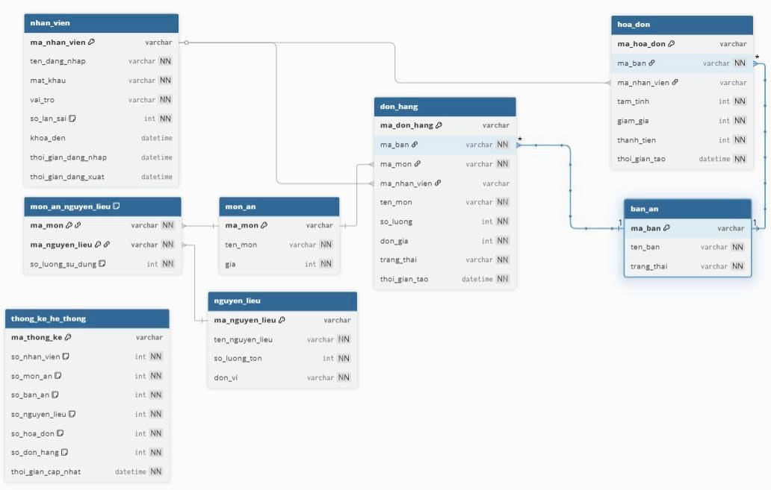
DATABASE
Database
Đề tài: Hệ thống quản lý nhà hàng

Slide 9
ERD
Thực thế liên kết(ERD)
Các thực thể và thuộc tính:
Nhân viên: Mã nhân viên, vai trò, tên đăng nhập, mật khẩu
Món ăn: Mã món, tên món, giá
Hóa đơn: Mã hóa đơn, tạm tính, giảm giá, thành tiền, thời gian tạo
Đơn hàng: Mã đơn hàng, tên món, số lượng, đơn giá, trạng thái, thời gian tạo
Nguyên liệu: Mã nguyên liệu, tên nguyên liệu, số lượng tồn, đơn vị
Bàn ăn: Mã bàn, tên bàn, trạng thái
Đề tài: Hệ thống quản lý nhà hàng

Slide 10
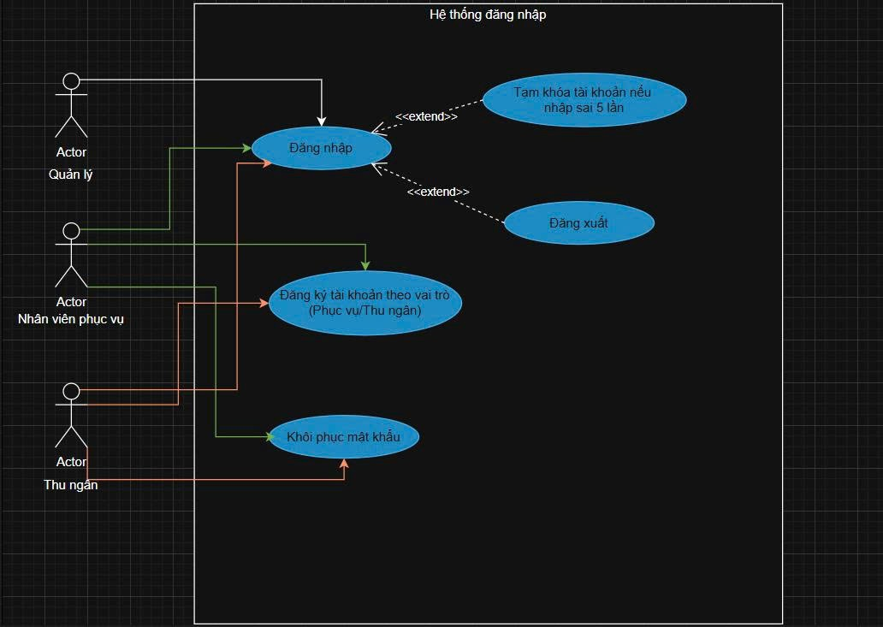
Use Case
USE CASE
Use case cho hệ thống đăng nhập
Đề tài: Hệ thống quản lý nhà hàng

Slide 11
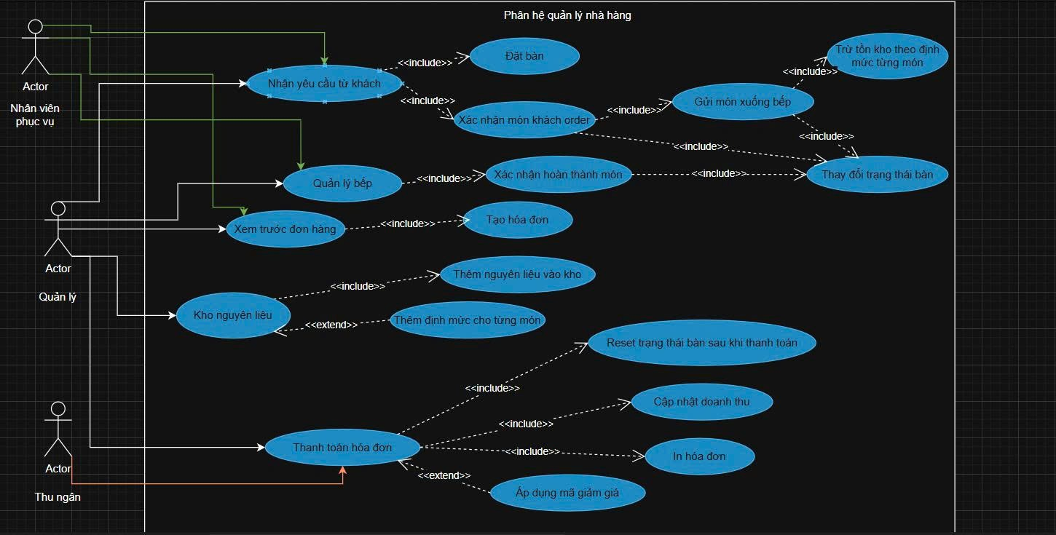
Use Case
USE CASE
Use case cho phân hệ quản lý nhà hàng
Đề tài: Hệ thống quản lý nhà hàng

Slide 12
BPCN
Biểu đồ phân cấp chức năng
- Mức 0: Hệ thống quản lý nhà hàng.
- Mức 1: Quản lý tài khoản | Quản lý bàn & phục vụ | Quản lý Bếp | Thanh toán và hóa đơn | Quản lý kho nguyên liệu | Báo cáo và thống kê.
- Mức 2: Các chức năng chi tiết trong từng phân hệ.
- Mô hình giúp chuẩn hóa phạm vi và luồng triển khai phần mềm.
Đề tài: Hệ thống quản lý nhà hàng

Slide 13
QUY TRÌNH
Quy trình nghiệp vụ chính
Luồng dữ liệu từ order tới doanh thu
Phục vụ nhận order
Gửi bếp chế biến
Bếp hoàn tất trừ kho
Thu ngân thanh toán
Cập nhật doanh thu
1
2
3
4
5
Mục tiêu: đồng bộ trạng thái bàn theo thời gian thực và kiểm soát tồn kho tự động sau mỗi món hoàn tất.
Đề tài: Hệ thống quản lý nhà hàng

Slide 14
KẾT QUẢ
Kết quả triển khai
- Hệ thống chạy ổn định trên web và truy cập được qua mạng LAN.
- Dữ liệu món ăn, tồn kho, hóa đơn được cập nhật xuyên suốt quy trình.
- Giao diện trực quan theo vai trò giúp thao tác nhanh và chính xác.
- Dễ mở rộng thêm phân hệ khách hàng thân thiết, báo cáo nâng cao.
Đề tài: Hệ thống quản lý nhà hàng

Slide 15
MỞ RỘNG
Hạn chế và hướng phát triển
- Hiện chưa có dashboard biểu đồ nâng cao theo thời gian.
- Chưa tích hợp sao lưu tự động hoặc đa chi nhánh.
- Hướng phát triển: phân quyền chi tiết hơn và xác thực bảo mật cao hơn.
- Mở rộng API cho ứng dụng di động và cổng thanh toán trực tuyến.
Đề tài: Hệ thống quản lý nhà hàng

Slide 16
KẾT THÚC
Kết luận
- Đề tài đã đáp ứng đầy đủ luồng nghiệp vụ cốt lõi của nhà hàng.
- Kiến trúc 2 lớp giúp hệ thống gọn, dễ vận hành và bảo trì.
- CSDL quan hệ rõ ràng giúp truy vết dữ liệu chính xác và nhất quán.
Đề tài: Hệ thống quản lý nhà hàng

